Slide 1
Present tense of estar
In Lección 1, you learned how to conjugate and use the verb ser (to be). You will now learn a second verb which means to be, the verb estar. Although estar ends in -ar, it does not follow the pattern of regular -ar verbs. The yo form (estoy) is irregular. Also, all forms have an accented á except the yo and nosotros/as forms.

Slide 2
Present tense of estar
The verb estar (to be)
yo | estoy | I am
tú | estás | you (fam.) are
Ud./él / ella | está | you (form.) are; he/she is
nosotros/as | estamos | we are
vosotros/as | estáis | you (fam.) are
Uds./ellos/ellas | están | you (form.) are; they are
SINGULAR FORMS
PLURAL
FORMS

Slide 3
Present tense of estar
Estamos en la universidad.
Sara está en la clase de geografía.

Slide 4
Present tense of estar
COMPARE & CONTRAST
Compare the uses of the verb estar to those of the verb ser.
Uses of estar | Uses of ser
Location | Identity
Estoy en casa. I am at home. Manuel está al lado de Valentina. Manuel is next to Valentina. | Hola, soy Olga Lucía. Hello, I’m Olga Lucía.
 | Occupation
 | Soy estudiante. I’m a student.
Health | Origin
Juanjo está enfermo hoy. Juanjo is sick today. | —¿Eres de México? Are you from Mexico? —No, soy de Venezuela. No, I’m from Venezuela.
Well-being
—¿Cómo estás, Sara? How are you, Sara —Estoy muy bien, gracias. I’m very well, thank you.
 | Telling time
 | Son las cuatro. It’s four o’clock.

Slide 5
Present tense of estar
Estar is often used with certain prepositions to describe the location of a person or an object.
Prepositions and adverbs of ten used with estar
al lado de a la derecha de a la izquierda de allá allí cerca de con debajo de | next to; besides to the right of to the left of over there there near with below | delante de detrás de en encima de entre lejos de sin sobre | in front of behind in; on on top of between; among far from without on; over

Slide 6
Present tense of estar
La tiza está al lado de la pluma. The chalk is next to the pen. Los libros están encima del escritorio. The books are on top of the desk. El laboratorio está cerca de la clase. The lab is near the classroom. Maribel está delante de José. Maribel is in front of José. La maleta está allí. The suitcase is there. | El estadio no está lejos de la librería. The stadium isn’t far from the bookstore. El mapa está entre la pizarra y la puerta. The map is between the blackboard and the door. Los estudiantes están en la clase. The students are in class. La calculadora está sobre la mesa. The calculator is on the table. Los turistas están allá. The tourists are over there.

Slide 7
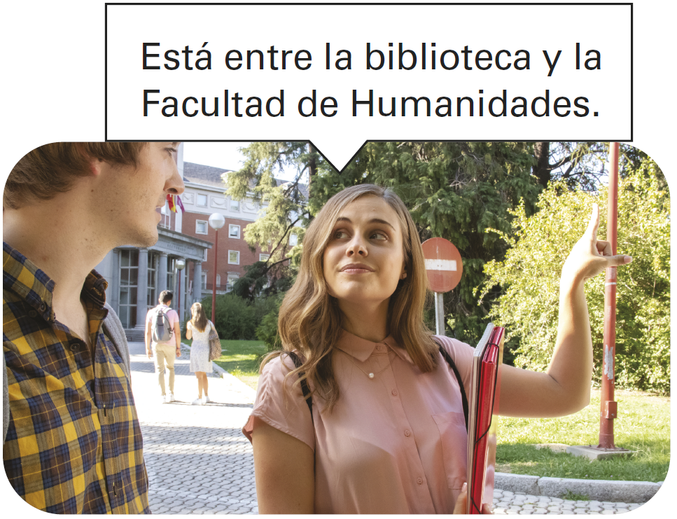
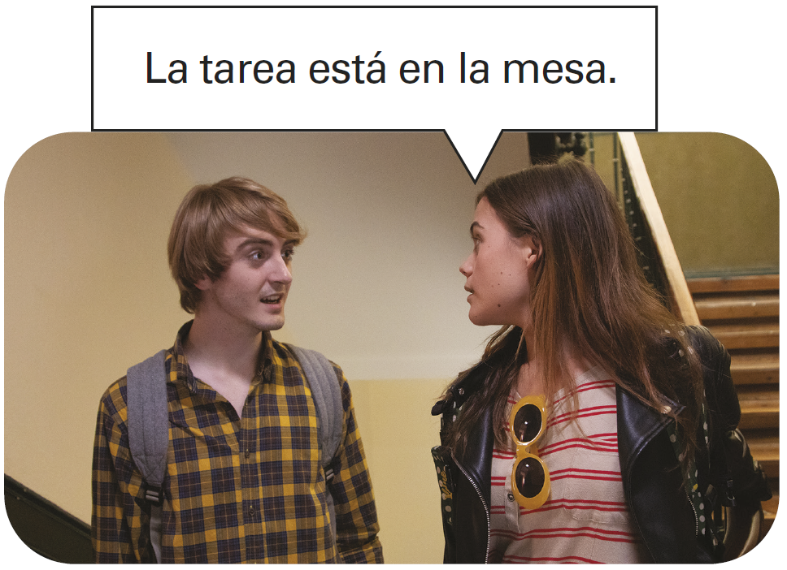
Present tense of estar

Slide 8
Present tense of estar
¡INTÉNTALO!
Provide the present tense forms of estar.
están
Ustedes ____________ están en la clase. José ____________ en la biblioteca. Yo ____________ bien, gracias. Nosotras ____________ en la cafetería. Tú ____________ en el laboratorio. Elena ____________ en la librería. Ellas ____________ en la clase. | Ana y yo ____________ en la clase. ¿Cómo ____________ usted? Javier y Maribel ____________ en el estadio. Nosotros ____________ en la cafetería. Yo ____________ en el laboratorio. Carmen y María ____________ enfermas. Tú ____________ en la clase.

